Slide 1
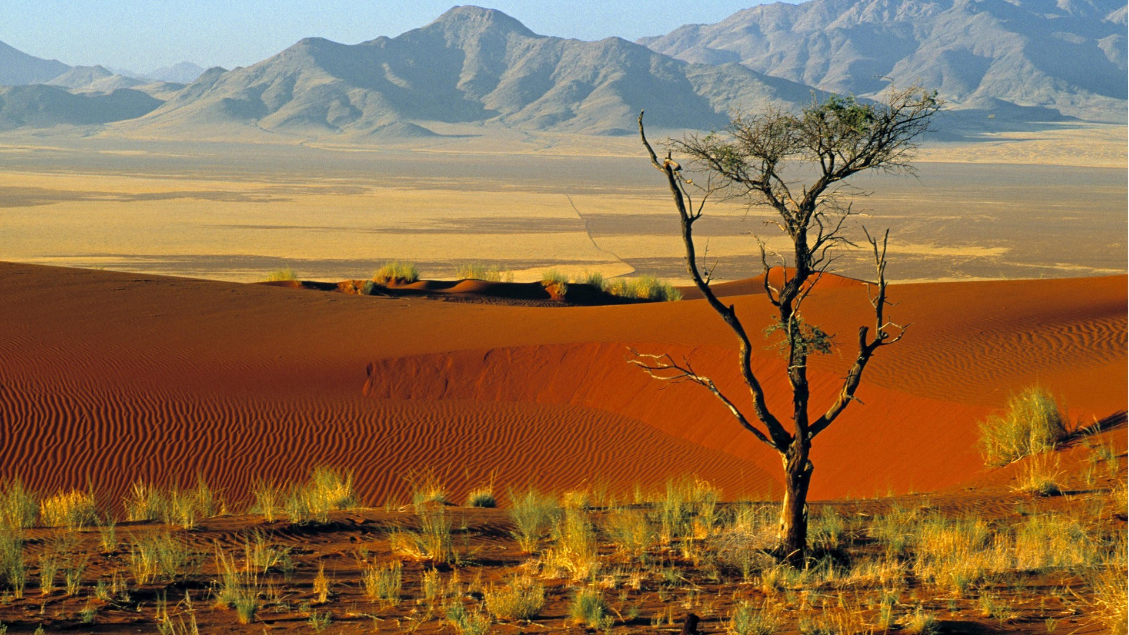
Животные жарких стран
Выполнила
учитель-дефектолог:
Брылина Е.Н.

Slide 2
Разбегайтесь все скорей! Ходит, бродит царь зверей. Рычащий, жёлтый сыщик, С хвостом и гривой хищник. Замерли все, присмирев, Потому что идёт…

Slide 3
ЛЕВ

Slide 4
Он огромный и усатый,
И ( к тому же) полосатый.
Если встретишь, не до игр!
Потому что это - ….

Slide 5
ТИГР

Slide 6
Лопоухий, толстоногий, Как гора огромный он Хобот длинный. По дороге Не спеша гуляет...

Slide 7
СЛОН

Slide 8
С длинной шеей великан, Ростом он с подъёмный кран. У него весёлый нрав, Потому что он – …

Slide 9
ЖИРАФ

Slide 10
У этой лошадки Одёжка в полоску. Похожа одёжка её На матроску.

Slide 11
ЗЕБРА

Slide 12
Он большой и неуклюжий. Он, ребята, страж болот. Он лежит в огромной луже И зовётся …

Slide 13
БЕГЕМОТ

Slide 14
Толстый он, как бегемот
Только на носу растёт
Длинный, острый, крепкий рог.
Грозен в гневе

Slide 15
НОСОРОГ

Slide 16
Хищник, разевая пасть,
Из воды грозит напасть.
Возле берега бродил,
Кровожадный – …

Slide 17
КРОКОДИЛ

Slide 18
По деревьям скачут ловко,
Корчат рожи, вот плутовки!
Очень любят есть бананы
Кто же это? ...

Slide 19
ОБЕЗЬЯНА

Slide 20
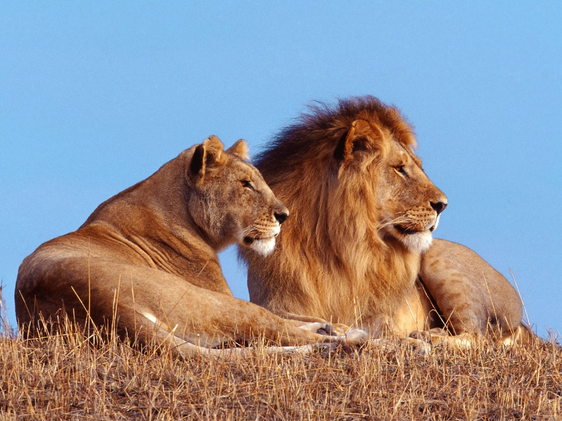
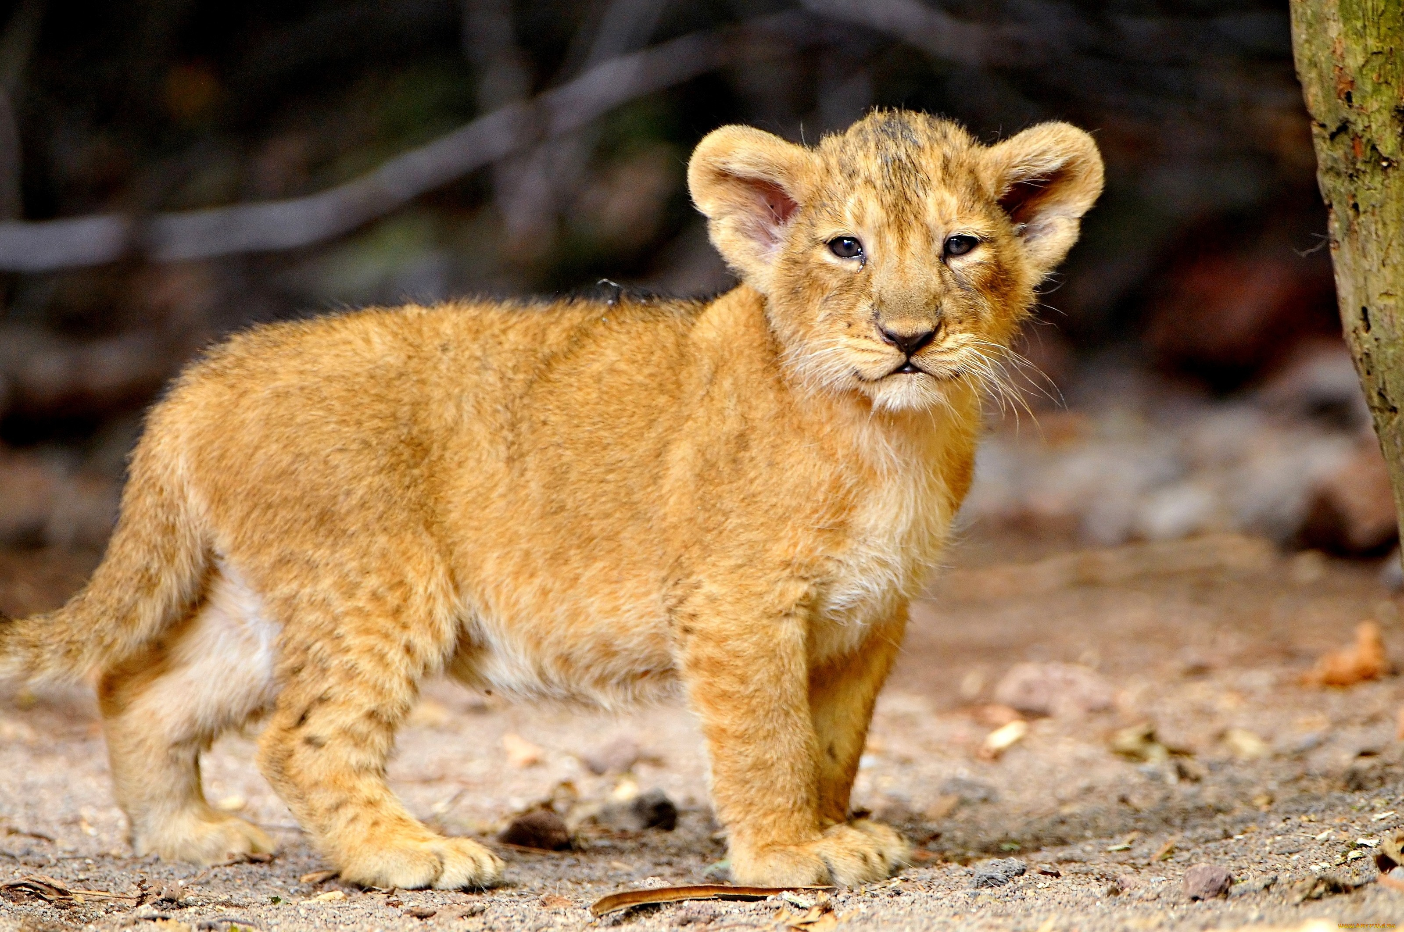
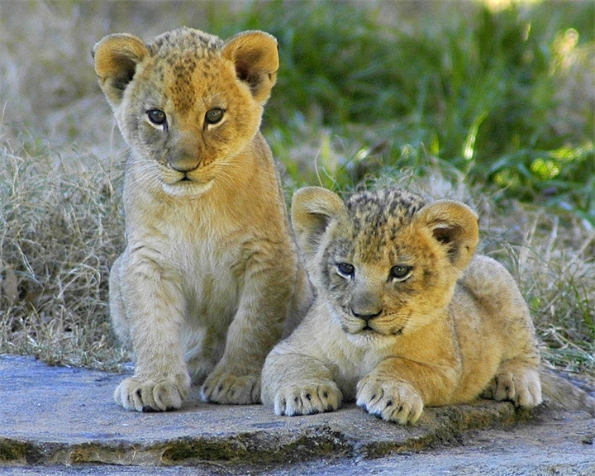

Slide 21
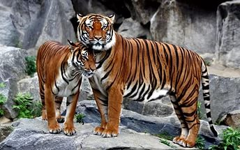
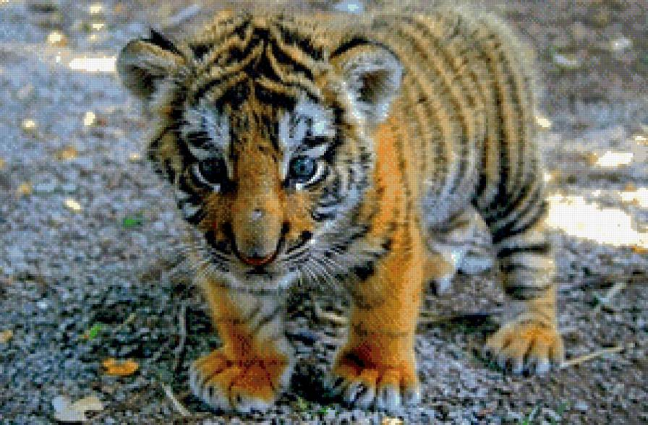
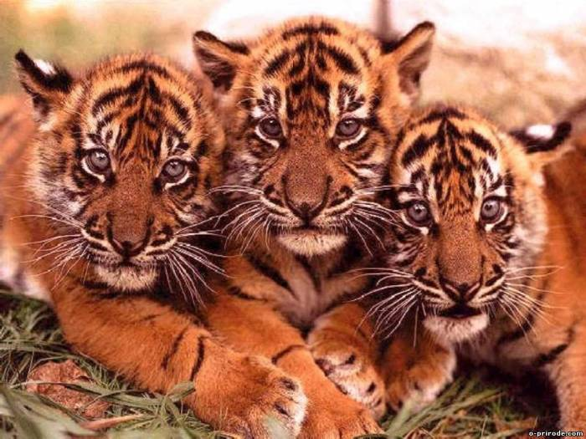

Slide 22
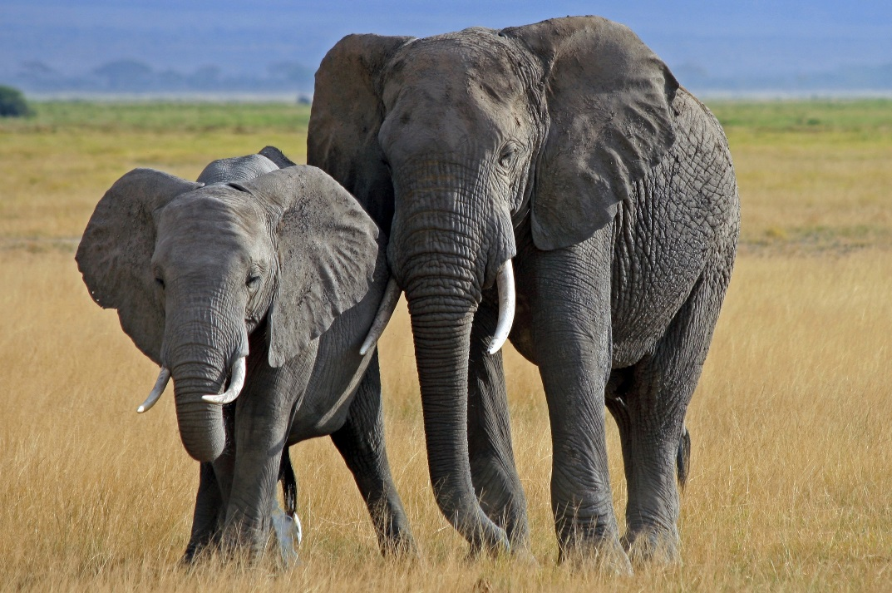
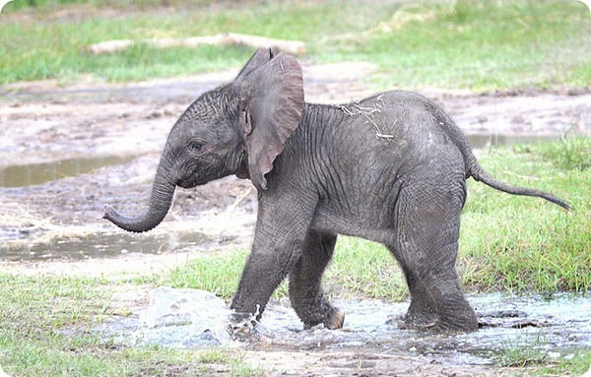
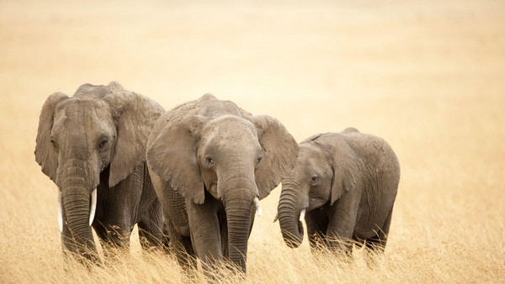

Slide 23
СПАСИБО ЗА ВНИМАНИЕ

